Slide 1
COMISSÃO PRÓPRIA DE AVALIAÇÃO CPA
CPA

Slide 2
Sistema Nacional de Avaliação da Educação Superior – SINAES
CPA
LEI Nº 10.861, DE 14 DE ABRIL DE 2004.

Slide 3
OBJETIVO
CPA
Assegurar processo nacional de avaliação das instituições de educação superior, dos cursos de graduação e do desempenho acadêmico de seus estudantes.

Slide 4
FINALIDADES
CPA
Melhoria da qualidade da educação superior;
Orientação da expansão da sua oferta;
Aumento permanente da sua eficácia institucional e efetividade acadêmica e social; e
Promoção do aprofundamento dos compromissos e responsabilidades sociais das instituições de educação superior.

Slide 5
ASSEGURA
CPA
A avaliação institucional, interna e externa, contemplando a análise global e integrada das dimensões, estruturas, relações, compromisso social, atividades, finalidades e responsabilidades sociais das instituições de educação superior e de seus cursos;

Slide 6
ASSEGURA
CPA
O caráter público de todos os procedimentos, dados e resultados dos processos avaliativos;
O respeito à identidade e à diversidade de instituições e de cursos; e
A participação do corpo discente, docente e técnico-administrativo das instituições de educação superior, e da sociedade civil, por meio de suas representações.

Slide 7
CRIAÇÃO DA CPA
CPA
Cada instituição de ensino superior, pública ou privada, constituirá Comissão Própria de Avaliação - CPA, no prazo de 60 (sessenta) dias, com as atribuições de condução dos processos de avaliação internos da instituição, de sistematização e de prestação das informações solicitadas pelo INEP a contar da publicação desta Lei, obedecidas as seguintes diretrizes:

Slide 8
DIRETRIZES DA CPA
CPA
Constituição por ato do dirigente máximo da instituição de ensino superior;
Atuação autônoma em relação a conselhos e demais órgãos colegiados existentes na instituição de educação superior;
Os responsáveis pela prestação de informações responderão civil, penal e administrativamente por essas condutas.

Slide 9
FUNÇÃO:
CPA
coordenar e articular o seu processo interno de avaliação;
definir e elaborar os procedimentos e instrumentos de avaliação interna;
sistematizar os resultados;
divulgá-los em âmbito interno; e
disponibilizar informações.

Slide 10
COMPOSIÇÃO: Portaria GR Nº 615-MR de 31/05/2023
CPA
Francisco Gilvan Lima Moreira – PROEN
Vilmones Rodrigues Lima – PROGEP
Alex Oliveira Barradas Filho – AGEUFMA
Eldon Kern Neta Pacheco – PPGT
Leonardo Santos Silva – DCE/PROAES
Eulália das Neves Ferreira – ACM
Daniel Blume Pereira de Almeida - AML

Slide 11
ESTRUTURA:
CPA
5 EIXOS EM 10 DIMENSÕES |  | QTD
EIXO 1 - PLANEJAMENTO E AVALIAÇÃO INSTITUCIONAL | DIMENSÃO 8 - Planejamento e Avaliação | 3
EIXO 2 - DESENVOLVIMENTO INSTITUCIONAL | DIMENSÃO 1 - Missão e Plano de Desenvolvimento Institucional (PDI) | 2
 | DIMENSÃO 3 - Responsabilidade Social da Instituição | 8

Slide 12
ESTRUTURA:
CPA
5 EIXOS EM 10 DIMENSÕES |  | QTD
EIXO 3 - POLÍTICAS ACADÊMICAS | DIMENSÃO 2 - Políticas para o Ensino (Graduação; Pós-Graduação), Pesquisa e Extensão | 12
 | DIMENSÃO 4 - Comunicação com a Sociedade | 3
 | DIMENSÃO 9 - Política de Atendimento aos Discentes | 9

Slide 13
ESTRUTURA:
CPA
5 EIXOS EM 10 DIMENSÕES |  | QTD
EIXO 4 - POLÍTICAS DE GESTÃO | DIMENSÃO 5 - Políticas de Pessoal | 11
 | DIMENSÃO 6 - Organização e Gestão da Instituição | 16
 | DIMENSÃO 10 - Sustentabilidade Financeira | 4
EIXO 5 - INFRAESTRUTURA FÍSICA | DIMENSÃO 7 - Infraestrutura Física | 13
 | TOTAL | 81

Slide 14
RELATÓRIO DE AVALIAÇÃO - 2023
CPA

Slide 15
CPA
PARTICIPAÇÃO EM %
Segmento | Física - CCET |  |  | CCET |  |  | UFMA
 | 2021 | 2022 | Var | 2021 | 2022 | Var | 2021 | 2022 | Var
Discentes | 22 | 18 | -17 | 19 | 14 | -27 | 16 | 11 | -29
Docentes | 17 | 7 | -57 | 30 | 25 | -16 | 29 | 25 | -14
Técnicos |  |  |  | 26 | 29 | 9 | 27 | 23 | -13
Total | 21 | 17 | -20 | 20 | 15 | -26 | 17 | 12 | -27
Fonte: CPA - Relatório de Avaliação – 2023

Slide 16
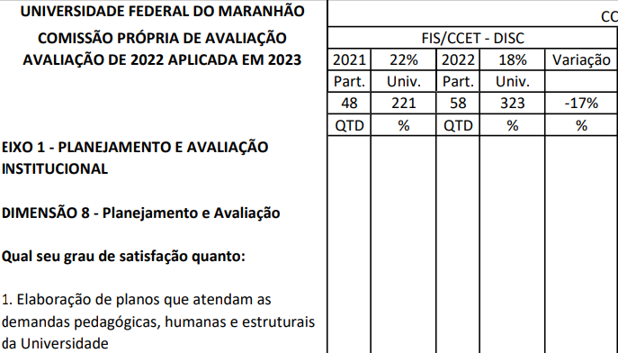
CPA

Slide 17
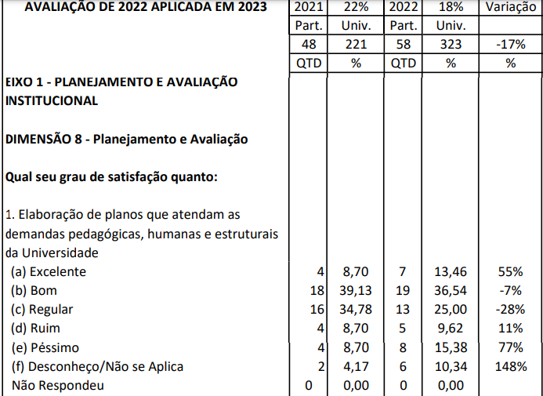
CPA

Slide 18
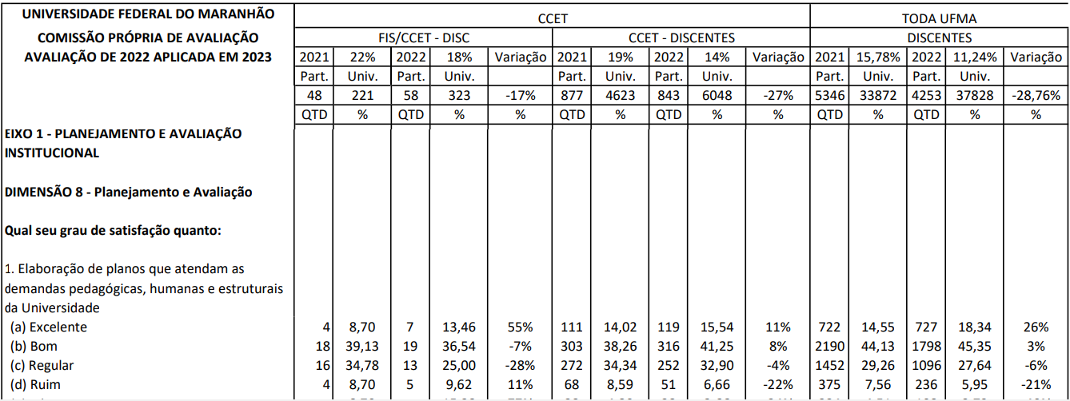
CPA

Slide 19
OBRIGADO FRANCISCO GILVAN LIMA MOREIRA PRESIDENTE DA CPA/UFMA francisco.gilvan@ufma.br cpa@ufma.br
CPA

